Slide 1
Medikal Kitap Bölümü Nasıl Yazılır?
Dr.Mustafa Faruk Usta
Akdeniz Üniversitesi Tıp Fakültesi
Üroloji Anabilim Dalı

Slide 2
SUNU PLANI
Genel Bilgi
Bilimsel Yazı Çeşitleri ve Yazarlığı
Bilimsel Yazımında ‘Etik Dışı’ Uygulamalar
Medikal Kitap Bölümü Nasıl Yazılır?

Slide 3

Niçin Bilimsel Makale yazarız?
Bir kişi ya da grubun bilimsel araştırma bulgularının, geniş kitleler (ulusal/uluslararası) ile paylaşımını sağlamak
Verilerin yayın yoluyla paylaşılmasının temel nedeni; pratik uygulamalarda ve karar verici konumlarda söz sahibi olma isteği
Başarılı yayınlar; akademik alanda gelir, burs imkanı ve saygınlık kazandırır
Makale, özet, bilimsel toplantı sunumları ve grant (burs-hibe) başvuruları yolu ile bilimsel bulgu, tez ve analizler akademik ortam ile paylaşılır
Jefferson T et al, BMJ Evid Based Med, 2018

Slide 4
Niçin Bilimsel Makale yazarız?
Akademik aktivitelerde bilginin güncellenebilmesi; verilerin yeterli ayrıntı, kanıt düzeyi ve doğrulukta sunulması önemlidir
Bilimsel verilerin yazım aşamasına dönüştürülmesi zor olmanın yanında sorumluluk gerektiren bir uygulamadır
En önemli sorumluluk; bilimsel yazımın doğru planlanması, analizlerin ve sonuçların doğru değerlendirilmesi ve çıkan sonuçların objektif yorumunu gerektirir.
Jefferson T et al, BMJ Evid Based Med, 2018

Slide 5

Bilimsel Araştırmanın Temelleri
Bilimsellik Düzeyi
Yazar Sorumluluğu
Araştırma ‘Kabul Edilebilirliği’ ve ‘Bilim Düzeyi ile ilgili Uzlaşı’
Etik protokollerine uygunluk
Tarkang E et al, J Public Health Afr, 2017

Slide 6

Bilimsel Makale Çeşitleri
Özgün Makaleler (Klinik-Temel araştırma)
Derleme
Hızlandırılmış Makale (Güncel önemli veriler)
Olgu Sunumları
Cerrahi Teknik
Editöre Mektup/Misafir Editör
Kitap Bölümü

Slide 7
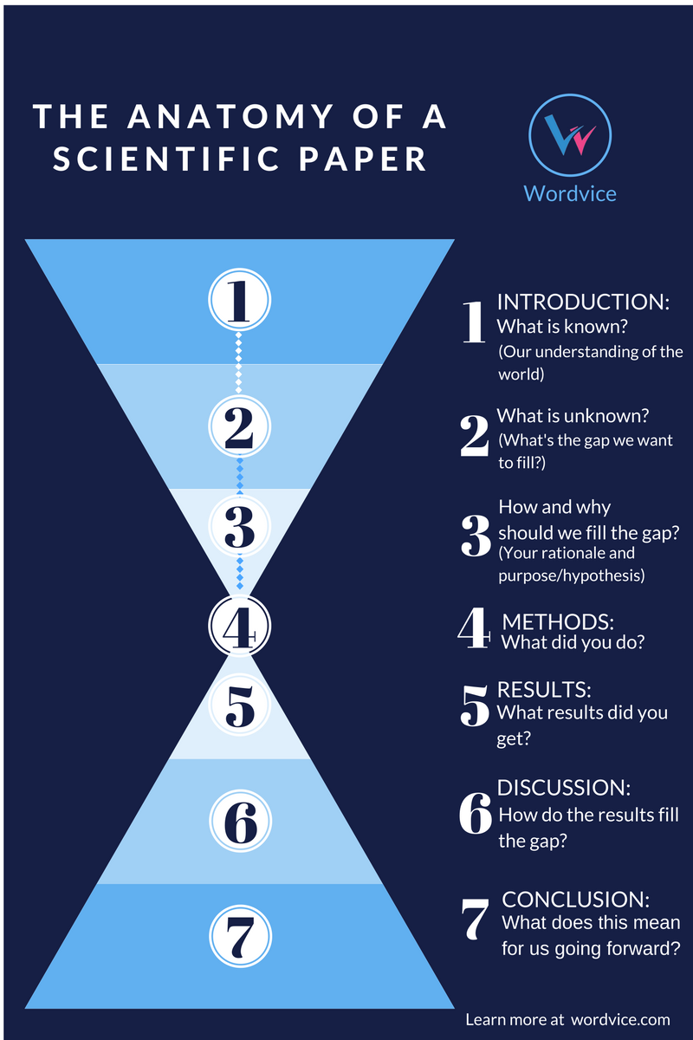
Özgün Makale-Kitap Bölümü Alt Başlıkları
Özet
Giriş
Materyal-Metod (Gereç-Yöntem)
Sonuçlar (Tablo, Figür)
Tartışma
Özet-Yorum
Kaynaklar
Ek Bilgi
Çıkar İlişkisi Bilgilendirme

Slide 8
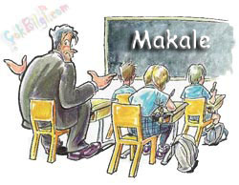
Bilimsel Makale-Bölüm Yazarlığı
Yazamaya yeni başlayan akademisyenler
*Geçmiş yayınların okunması
*Kıdemli ve yüksek düzeyde yazan meslektaşları örnek almak
*Yazdıkları ile ilgili uzman görüşleri/değerlendirmeler
*Yazarın önceki yayınların sayısı ile dergilerin niteliği; genellikle yeni yazının yollandığı derginin ‘Yayın Kurulu’ tarafından göz önüne alınır
-Akademisyenin ‘Yayın Üretkenliği’; yazdığı yayın sayısı ve bu yayınların aldığı ‘Atıf Sayısı’ ile değerlendirilir
-Bu kriterlere göre akademisyenin mesleki ve maddi ödüllendirilmesi söz konusu olur
-Genç akademisyenlerin kıdemlileri çalışmalara dahil etmesi; yazının ‘Kabul’ olasılığını arttırabilir
Stansfield C et al, Res Syn Meth, 2014

Slide 9
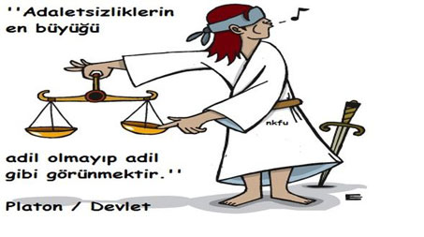
Bilimsel Makale Yazarlığı
-Bilimsel çalışmanın en kritik bölümü: yazar sayı ve sıralamasının belirlenmesi
-Anlamlı katkı: En önemli Kriter
-Hiç katkısı olmayanın çalışmaya katılması; az-çok katkısı olanın çalışmadan dışlanması
-Çalışma yayınlanmadan dahası başlamadan; yazar sayı ve sırasının belirlenmesi ‘İDEAL’
Stansfield C et al, Res Syn Meth, 2014

Slide 10

Bilimsel Makale Yazarlığı-Tanım
-Yazarlığın tanımı, sorumluluğu ve yayınlardaki konumu genellikle ‘International Committee of Medical Journal Editors’ (ICMJE) önerilerine göre yapılır
-Vancouver Kılavuzu yayın etiği ile ilgili tanımlamaları içerir
-Yazar: Bir bilimsel çalışmaya/araştırmaya anlamlı düzeyde katkı sağlamış kişidir
Stansfield C et al, Res Syn Meth, 2014

Slide 11

Vancouver Kılavuzu-ICMJE Ölçütleri
1) Bilimsel Katkı: Çalışmanın dizaynına ve konseptine ya da verilerin toplanması, analizi ve değerlendirilmesinde önemli katkı sağlamak
2) Yazarlık: Çalışmanın yazımına ya da yazılmış içeriğinin revize edilmesine katkı sağlamak
3) Kabul Süreci: Yazının değerlendirme sürecinde geçirdiği revizyonlara katkı sağlamak
4) Uzlaşı: Yazıda geçen tüm verilerin doğruluğu ve güvenilirliği, ek olarak eleştirilere uygun olarak yapılan düzeltme ve değişiklikler konusunda tüm yazarların bilgisi dahilinde varılan uzlaşı
Yazar olabilmek için tüm ölçütlerin bulunması gerekli değildir. Buna karşılık ‘1’ nolu ölçüt vazgeçilmez olandır
ICMJE, Ann Intern Med, 1997

Slide 12

Vancouver Kılavuzu-ICMJE Ölçütleri
Çalışmada yer alacak yazarların ve isim sıralamaların nasıl olacağının sorumluluğu tüm yazarlara aittir
Çalışma ile ilgili ‘Çıkar Örtüşmesi/Çatışması’ bildirimin yapılması zorunludur
Çalışmada yer alması ya da çıkarılması istenen isimler ile ilgili uzlaşı sağlanamıyorsa; çalışmanın yapıldığı kurum yetkili görülür
Sonradan çalışmadan çıkarılma/katılma talebi oluyorsa tüm yazarların yazılı onayı ve açıklamanın yazılı olarak ilgili dergi tarafından alınması gerekir
Çalışmada yönetsel ve finansal katkı sağlayanlar, veri toplanmasına yardım edenler ya da fikir danışılan kişiler ICMJE ölçütlerine göre yazar kabul edilmeyip; ‘Ek Bilgi’ bölümünde isimleri geçebilir
ICMJE, Ann Intern Med, 1997

Slide 13

Yazar İsim ve Sıralama Belirsizliği
Çok sayıda merkez ve çalışmacının yer aldığı araştırmalarda Vancouver ölçütlerinin 1-2’si yazar olmak için yeterli kabul edilebilir
Çok sayıda yazarın olduğu olgularda eşit katkı durumunda öncelik kıdemsiz araştırmacıya verilmelidir
Bir çalışmadan birden fazla yazının yapıldığı durumlarda yine kıdemsiz çalışan ve öğrenciler yazar olabilirler (Eşit dağılım)
Genellikle adil ve etik olmayan sıralamalar yayınlanma kararının kesinleştiği durumlarda görülür
Adaletsizlik genellikle öğrenci, kadın ve kıdemsiz olanlara uygulanıyor
ICMJE, Ann Intern Med, 1997

Slide 14

Yazarların Sorumlulukları-Primer Yazar
Yapılan çalışmanın fikir lideri ya da çalışmada en fazla efor sarf eden genellikle kıdemli kişi. Buna karşılık genç araştırmacılardan da seçilebilir
Primer yazar sorumlulukları
  -ICMJE ölçütlerine göre diğer yazarların yerini belirlemek
  -Tüm diğer yazarların çalışma ile ilgili onaylarını almak
  -Tüm verilerin doğruluğundan sorumludur
  -Eserin hukuki olarak sahibidir
  -Eserin dergiye yollanması, yazışmalar, değerlendirme, yorumlara yanıt yazılmasını koordinasyonunu yürütür
  -Etik komite izinleri üzerinde çalışır
  -Çıkar çatışması/örtüşmesi ile ilgili açıklamaları yapar
  -Verilerin arşivlenmesinden sorumludur
ICMJE, Ann Intern Med, 1997

Slide 15


Bilimsel Yazımda Etik Dışı Uygulamalar
Farklı dergilere ‘Eş zamanlı’ yayın başvurusu
Önceden yayınlanma; özet ya da rapor şeklinde olabilir. Genellikle daha önceden yayınlanan materya; mevcut yayınınl %25’i geçmemelidir
RED ya da KABUL kararı gelmeden başka bir dergiye yazı yollanmamalıdır
Önceden yayınlanmış verilerin sadece sayılarının arttırılarak aynı formatta yayınlanması
‘Self-plagiarism’ vs. ‘Secondary Publication’ (Eski ile ilişkili yeni veri ve hipotezler)
Plagiarism (Editör yayının kabulü öncesi özel programlarla tarama yapmalıdır)
Yazar sayı ve sıralamasında yapılan sebepsiz değişiklikler
Misafir, Hediye ve Hayali Yazarlık durumları

Slide 16
*Medikal kitap bölümlerinin yazımı; tıbbın herhangi bir dalında literatüre anlamlı katkı sağlamış bilim insanlarından; yine aynı alanda saygın bir konuma sahip fikir lideri ve kitabın editörü tarafından talep edilir
*İstenen bölümüm yazımı öncesi, Editör ve Yazar arasında ilgili bölümün başlığı, içeriği, yazımın tamamlanması ile ilgili ön görülen süre ve özellikler içeren yazım yönergesi konusunda anlaşılması gerekir
*Kitap bölümü yazarlığına davet edilmek mesleki anlamda üst düzey onurlandırıcı bir olgu olmakla birlikte, başlığın seçimi çok iyi yapılmalı ve yazılacak yazının geniş kitleler tarafından okunacağı unutulmamalıdır
Kendirci M, Turk J Urol, 2013

Slide 17
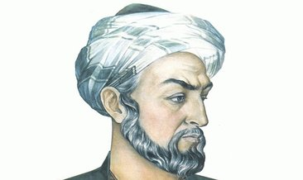
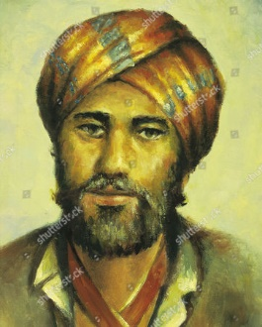
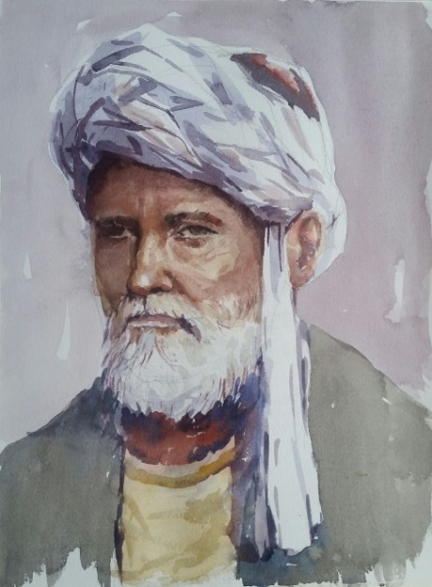
Medikal Kitapların Dünü-Bugünü
Özellikle iletişim teknolojilerinde yaşanan üst düşey gelişimlerin (bilgisayar, tablet, cep telefonu yardımlı internet kullanımı) basılan kitap sayısını azalttığı düşünülebilir
Deneyimlerin, potansiyel akademisyenlerin ve basım teknolojilerinin gelişimi; basılan kitap sayılarının azalmasını engellemiştir
İlk medikal kitap yazımları Mısır, Antik Grek-Roma ve Türk-İslam dönemlerine kadar uzanır
Avicenna (İbni Sina), Abulcasis (Ebu’l Kasım El-Zahravi), Şerefeddin Sabuncuoğlu
Anadolu’da ilk yazım çalışmaları 14.yüzyılda Cerrahiyet’ül Haniyye Şerefeddin tarafından yazılmıştır
Kendirci M, Turk J Urol, 2013

Slide 18

Medikal Kitap Bölümü Yazım Fazları-1
Davet Fazı:
-Planlanan kitabın editörü, spesifik konu başlığı ile ilgili bölüm yazarını belirler. İlgili yazar seçilirken; aday yazarın o güne kadar yaptığı çalışmalar, deneyimi ve literatüre olan katkısını incelenir
-Genç akademisyenler mentor hocalar ile birlikte yardımcı yazar olarak görev alabilirler
-Bazen kitap editörleri; hiç yazılmamış ya da yazarın deneyiminin az olduğu konu başlıkları ile ilgili de yazarlardan talepde bulunabilir
-Bazı özel durumlarda nadiren yazar tarafından ‘Honararium’ talep edilebilir; buna karşılık çoğu akademisyen için kitap bölümü yazarlığı mesleki anlamda yeterince onurlandırıcı olarak kabul edilir
Kendirci M, Turk J Urol, 2013

Slide 19

Medikal Kitap Bölümü Yazım Fazları-2
Editör ile Uzlaşı Fazı
-Kitabın yayıncısı, bölümün yazılması için ön görülen süre ve yayın tarihi uzlaşılması gereken önemli olan başlıklardır
-İstenen bölüm başlığı ile ilgi yazar değişiklik talebinde bulunabilir
-Bölüm yazımının yapılması planlanırken aynı kitapta yer alan diğer yazar ve başlıkların bilinmesi; gereksiz bilgi tekrarının yapılmasını önleyebilir
Kendirci M, Turk J Urol, 2013

Slide 20
Editör ile Uzlaşı Fazı
Kendirci M, Turk J Urol, 2013

Slide 21

Medikal Kitap Bölümü Yazım Fazları-3
Yazım Öncesi Planlama Fazı
-Yazım fazı önce planlama önemlidir. Yazım öncesi planlama fazında en önemli işlem; literatür taramasıdır (Genelde 1-3 hafta)
-Ayrıca başlık, alt-başlıklar ve içeriğin detaylı planlanması ile uygulanacak tablo ve figürlerin sayı ve taslaklarının belirlenmesi de önemlidir
-İlk yazımın yazılması ve tablo/figür belirlenmesi en zaman alıcı bölümdür. ‘Özgün Makale’ yazımında kullanılan teknik ve yöntemler kitap yazımı ile benzer olabilir
Kendirci M, Turk J Urol, 2013

Slide 22
Kitap Bölüm Yazım Fazlarında
Ortalama Süreler
Kendirci M, Turk J Urol, 2013

Slide 23

Medikal Kitap Bölümü Yazım Fazları-4
Yazı Fazı
-Kapak Sayfası: Başlık, kısa başlık, yazar ve akademik kurum isimleri, anahtar kelimeler, sorumlu yazar iletişim bilgileri yer alır. Editörün talebine uygun yazı tipi, yazı aralığı ve sayfa numaralarına dikkat edilmelidir
-’Özgün Makalelerde olduğu gibi Tablo ve Figürler bir yazının en önemli bölümüdür. Detaylı ve anlaşılır Tablo/Figür uygulamaları okuyucuya büyük kolaylık sağlar
-Yazının başlangıcı başlık ile ilgili olmalı ve yazının yazım amacı belirtilmelidir. Güncel literatür ağırlıklı olarak ele alınmalı ve karşılaştırılmalıdır. Kişisel verilere deneyimli bir araştırıcı ve yazar olarak yer verilmeli, kişisel düşünceler paylaşılmalıdır
-Yazının içeriğinde alt başlıkların sıralamasına dikkat edilmelidir. Genelde Tanımlamalar sonrası etyoloji, klinik özellikler, tanı, tedavi ve sonuç-yorum sırası izlenmelidir. Kaynakların belirlenmesinde bilgisayar programlarından faydalanılabilir.
Kendirci M, Turk J Urol, 2013

Slide 24
Medikal Kitap Bölümü-Alt Başlıklar
Kendirci M, Turk J Urol, 2013

Slide 25
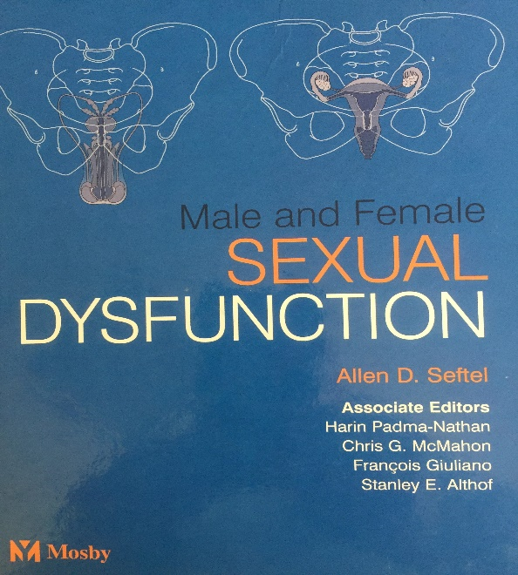
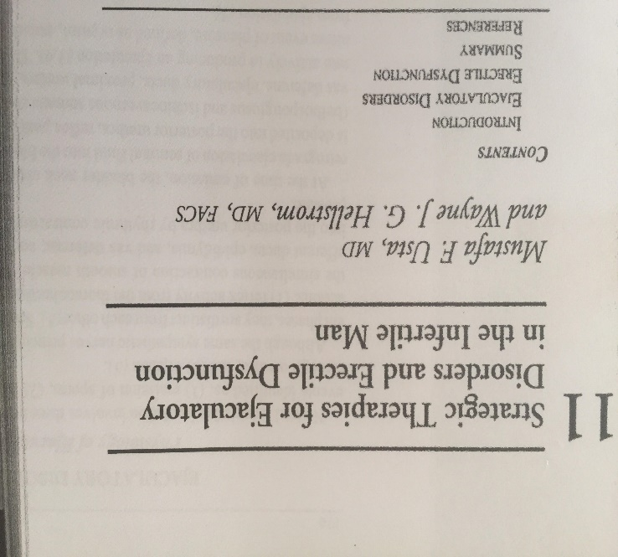

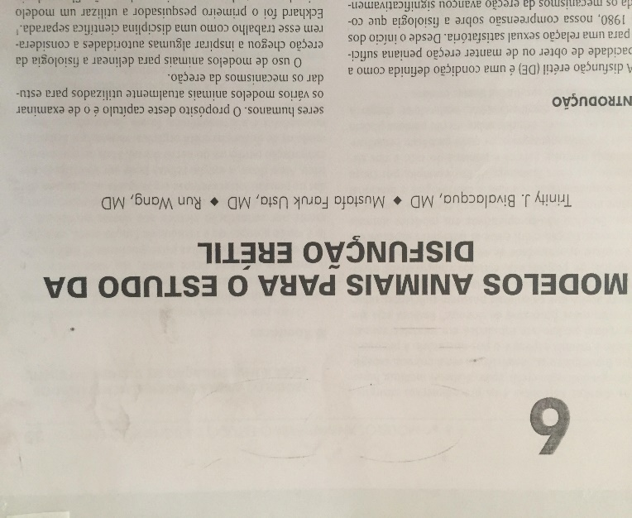
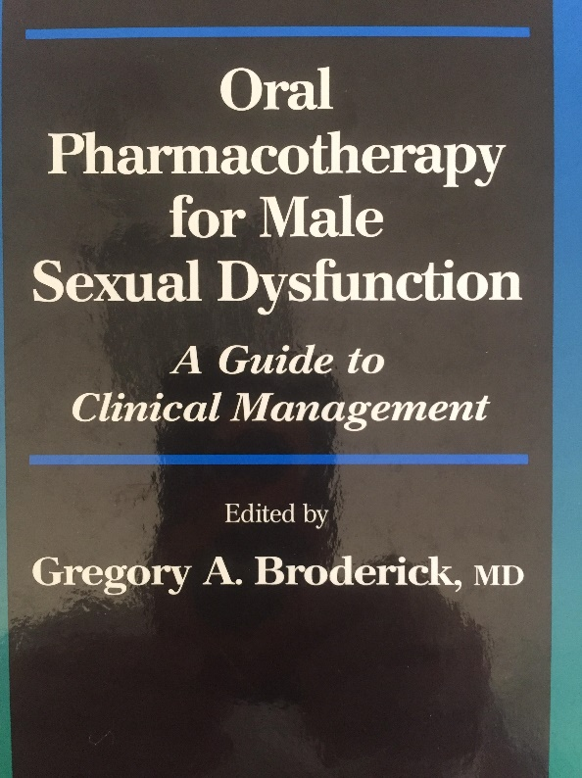
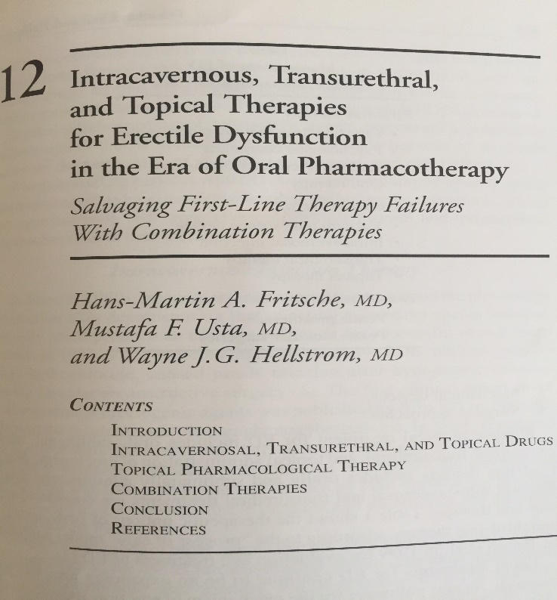
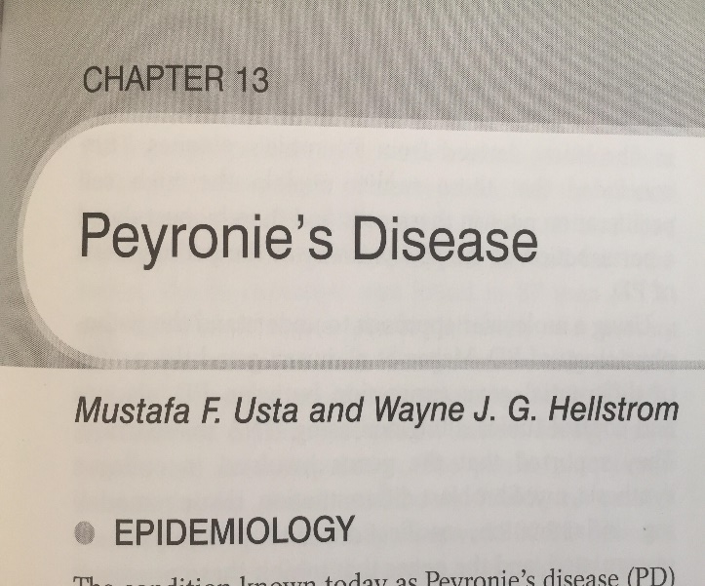
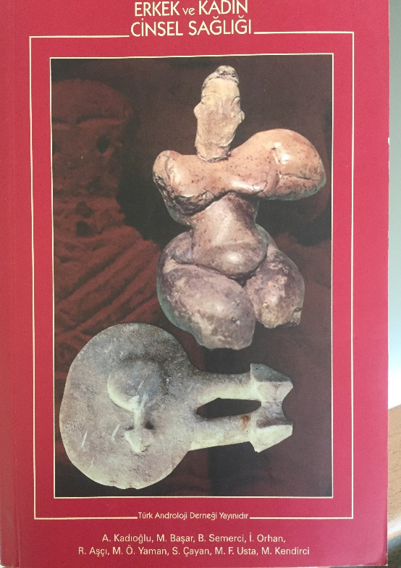

Slide 26
SONUÇ
Bilimsel kitap bölüm yazarlığı tüm akademisyenler açısından mesleki anlamda yüksek düzeyde onurlandırıcı bir uygulamadır
Başarılı bir yazımın gerçekleştirilmesi; kılavuzlarda yazım ile ilgili önerilen kuralların eksiksiz uygulanması ile ilgilidir
Yazım sırasında diğer makale yazımlarında gözetilen ‘Etik Uygulamaların’ eksiksiz olarak göz önüne alınması gereklidir
Kıdemli yazarların, genç akademisyenleri motive etmek amacıyla ‘Kitap Bölüm Yazarlığı’ çalışmalarına dahil etmeleri gereklidir

